Slide 1
Dětské lékařství 2 obor Všeobecná sestra

Slide 2
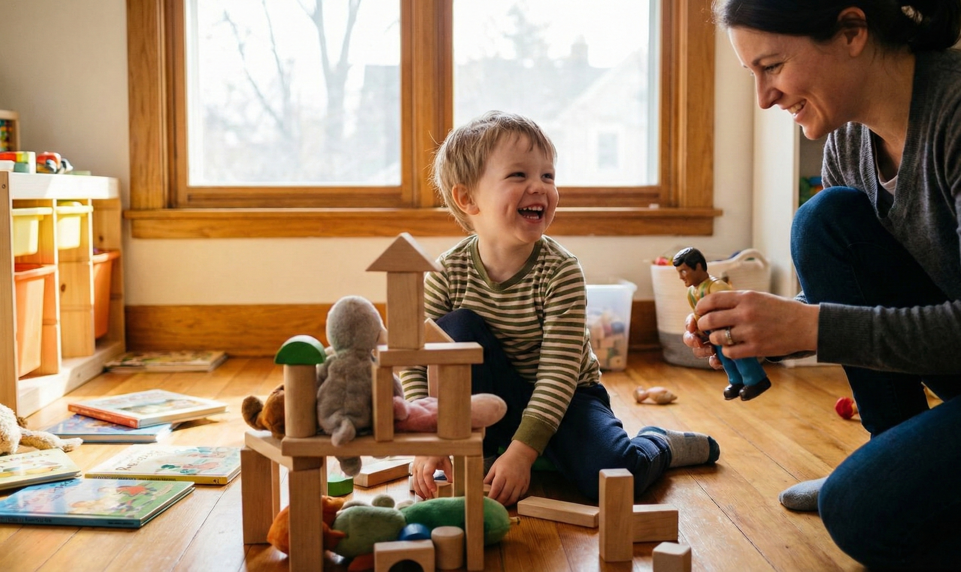
RŮST VÝVOJ DÍTĚTE
Dětské lékařství
Růst a vývoj dítěte
Obor: Všeobecná sestra
MUDr. Marie Nejedlá
Akademický rok 2025/26
popište fyziologický vývoj dítěte

Slide 3
CÍLE VÝUKY
Uveďte příklady k tabulce vlevo
X
X
X
X
X
Student
popíše základní etapy růstu a vývoje dítěte
rozpozná fyziologický a patologický vývoj
chápe význam sledování růstu
vysvětlí faktory ovlivňující vývoj dítěte
aplikuje poznatky v ošetřovatelské péči

Slide 4
DEFINICE RŮSTU A VÝVOJE
růst = kvantitativní změny organismu
vývoj = kvalitativní změny funkcí a schopností
tělesný, psychický a sociální vývoj
individuální tempo vývoje
Vysvětlete konkrétně rozdíl mezi růstem a vývojem
X
X

Slide 5
FAKTORY OVLIVŇUJÍCÍ RŮST A VÝVOJ
Vložte schéma faktorů ovlivňujících dítě
genetické faktory
výživa
hormonální vlivy
prostředí a rodina
psychosociální podmínky
nemoc a stres

Slide 6
PRENATÁLNÍ VÝVOJ
Co konkrétně znamená zdravý životní styl matky- uveďte příklady
X
X
X
X
X
X
X
X
X
X
X
X
embryonální období
fetální období
význam prenatální péče
rizikové faktory v těhotenství

Slide 7
NOVOROZENEC
Vložte schéma novorozeneckých reflexů
adaptace po porodu
základní reflexy
fyziologické zvláštnosti
potřeba kontaktu s matkou

Slide 8
KOJENECKÉ OBDOBÍ
Uveďte základní milníky prvního roku života
X
X
X
X
X
X
X
X
X
X
rychlý růst
motorický vývoj
rozvoj smyslů
emoční vazba
význam kojení

Slide 9
BATOLECÍ OBDOBÍ
Co charakterizuje typické chování batolete?
X
X
X
X
X
X
X
X
X
X
osamostatňování dítěte
rozvoj řeči
rozvoj chůze
negativismus
potřeba bezpečí

Slide 10
PŘEDŠKOLNÍ VĚK
Vložte obrázek předškolních dětí při hře nebo kreslení
rozvoj fantazie
sociální kontakty
jemná motorika
příprava na školu
hra jako hlavní činnost

Slide 11
ŠKOLNÍ VĚK
Uveďte 2 konkrétní příklady ke každému bodu v tabulce vlevo
X
X
X
X
X
X
X
X
X
X
rozvoj samostatnosti
školní adaptace
vztahy s vrstevníky
rozvoj logického myšlení
sportovní aktivity

Slide 12
ADOLESCENCE
Uveďte 5 konkrétních zásad komunikace s adolescentem
X
X
X
X
X
puberta a hormonální změny
psychosociální vývoj
hledání identity
rizikové chování
potřeba podpory

Slide 13
MOTORICKÝ VÝVOJ DÍTĚTE
Uveďte 2 motorické milníky ke každému bodu v tabulce vlevo
X
X
X
X
X
X
X
X
hrubá motorika
jemná motorika
základní vývojové milníky
význam stimulace pohybu

Slide 14
PSYCHICKÝ VÝVOJ DÍTĚTE
Uveďte bariéry pro utvoření bezpečné citové vazby dítěte
X
X
X
X
X
emoční vývoj
rozvoj myšlení
rozvoj řeči
sociální chování
vztahová vazba

Slide 15
SOCIÁLNÍ VÝVOJ DÍTĚTE
Uveďte konkrétní význam faktorů v tabulce vlevo
X
X
X
X
X
role rodiny
kolektiv vrstevníků
školní prostředí
socializace dítěte
kulturní vlivy

Slide 16
SLEDOVÁNÍ RŮSTU DÍTĚTE
Vložte percentilový graf růstu
Vysvětlete praktické použití percentilových grafů
měření hmotnosti a výšky
percentilové grafy
BMI u dětí
pravidelné kontroly

Slide 17
PORUCHY RŮSTU A VÝVOJE
Uveďte, jaké konkrétní příznaky jsou typické pro opožděný vývoj atd.podle tabulky vlevo
X
X
X
X
X
opožděný vývoj
poruchy růstu
poruchy řeči
neurovývojové poruchy
význam včasné diagnostiky

Slide 18
VÝZNAM HRY VE VÝVOJI DÍTĚTE
hra podporuje psychický i tělesný vývoj
pro dítě je základní formou poznávání světa
rozvíjí
  motorické dovednosti
  kreativitu a fantazii
  sociální učení a spolupráci
u hospitalizovaných dětí
  snižuje stres
  odvádí pozornost od bolesti
  podporuje adaptaci na nemocniční prostředí
Vložte fotografii dětí při skupinové hře/ obrázky edukativních hraček, schéma „hra = učení“.
Popište význam herních koutků na dětských odděleních

Slide 19
ROLE SESTRY PŘI SLEDOVÁNÍ VÝVOJE
pravidelné sledování růstu dítěte
monitorace psychomotorického vývoje
citlivá edukace rodičů
podpora zdravého životního stylu
včasné rozpoznání odchylek
spolupráce s lékařem a rodinou.
často jako první zaznamená:
  opoždění vývoje
  neprospívání dítěte
  změny chování
  problémy ve výživě
Vložte
  fotografii sestry měřící dítě (výšku a váhu)
Uveďte, jak konkrétně sdělí sestra rodičům, že dítě má nadváhu a co jim poradí?

Slide 20
SHRNUTÍ TÉMATU
Vložte přehlednou časovou osu vývoje dítěte a ikony jednotlivých věkových období.
Proč je důležité znát vývojové milníky v klinické praxi?
růst a vývoj dítěte probíhá individuálně
každé věkové období má specifické potřeby
vývoj ovlivňují biologické i sociální faktory
významná je prevence a pravidelné sledování dítěte
sestra má důležitou roli v podpoře zdravého vývoje.

Slide 21
KONTROLNÍ OTÁZKY
Vysvětlete práci s percentilovým grafem.
Co poradíte matce, jejíž dítě
xxxxxxxxxxxxxxxxxxxxxxxxxxxxxxxxxxxxxxxxx
má opožděný vývoj řeči?
xxxxxxxxxxxxxxxxxxxxxxxxxxxxxxxxxxxxxxxxx
je neprospívající kojenec?
xxxxxxxxxxxxxxxxxxxxxxxxxxxxxxxxxxxxxxxxx
trpí separační úzkostí při hospitalizaci?
xxxxxxxxxxxxxxxxxxxxxxxxxxxxxxxxxxxxxxxxx
Jaké faktory nejvíce ovlivňují růst dítěte?
Jaké jsou hlavní vývojové milníky kojence?
Jak poznáme možné opoždění vývoje?
Jak může sestra podpořit zdravý vývoj dítěte?
Jaký význam má hra během hospitalizace?

